Slide 1
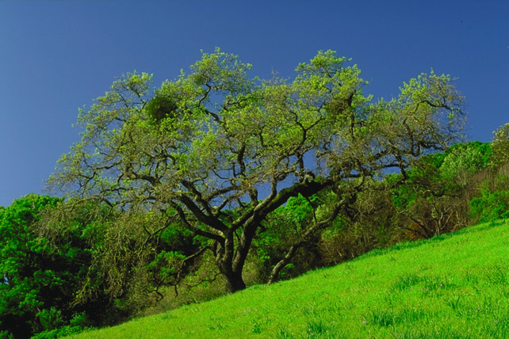
স্বাগতম

Slide 2
Aveyj Kvjvg AvRv` iæ‡ej,
সহকারী শিক্ষক
knx` AvjvDwÏb D”P we`¨vjq, wgR©vcyi, cvKzw›`qv, wK‡kviMÄ|

Slide 3
পাঠ পরিচিতি
বিষয়ঃ হিসাববিজ্ঞান
দশম শ্রেনী
৯ম অধ্যায় (রেওয়ামিল)
সময় ঃ ৪৫ মিনিট
১৯-১০-২০১৯

Slide 4
মোট ডেবিট
মোট ক্রেডিট
মালিকানা স্বত্ত
সম্প
সম্পদ
দায়
ব্যয়
ব্যয়
আয়

Slide 5
পাঠ শিরোনাম
রেওয়ামিল

Slide 6
শিখনফল
১। রেওয়ামিল প্রস্তুত করে হিসাবের গাণিতিক নির্ভুলতা পরীক্ষ া করতে পারবে ।
২। হিসাব লিখনের ভুলগুলোর মধো কোন গুলো গরমিল ঘটাবে এবং কোন গুলো গরমিল ঘটাবে না তা শনাক্ত করতে পারবে ।
৩। অনিশ্চিত হিসাবের প্রয়োজনীয়তা ব্যাখ্যা করতে পারবে
৪। অনিশ্চিত হিসাব খুলে সাময়িক ভাবে রেওয়ামিলের উভয় দিকে মেলাতে পারবে ।

Slide 7
পাঠ উপস্থাপনঃ
রেওয়ামিল
রেওয়ামিল
খঃপৃঃ
ডেঃ
ক্রেঃ
ক্রঃ নং
হিসাবের শিরনাম
ক্রেঃ
ক্রঃ নং
১।
২।
৩।
৪।
৫।
৬।
৭।
৮।
ক্রয়
বিক্রয়
মূলধন
দেনাদার
পাওনাদার
বেতন
ভাড়া
আনিশ্চিত
১৫০০০
১৫০০০
১০০০০
৩০০০
১০০০
৬০০০
৫০০০০
১০০০০
৩০০০০
১০০০০
৫০০০০
১।
২।
৩।
৪।
৫।
৬।
৭।
৮।
ক্রয়
বিক্রয়
মূলধন
দেনাদার
পাওনাদার
বেতন
ভাড়া
আনিশ্চিত
১৫০০০
১৫০০০
১০০০০
৩০০০
১০০০
৬০০০
৫০০০০
১০০০০
৩০০০০
১০০০০
৫০০০০

Slide 8
একক কাজ
১। রেওয়ামিলে যে সমস্ত ভুল ধরা পড়ে না তার বিবরন দও ।

Slide 9
দলীয় কাজ
১। রেওয়ামিলের ঘরের সংখ্যা কয়টি কি কি ।
২। একটা রেওয়ামিল তৈ্রি কর । (বই ১ নং সমস্য থেকে ।

Slide 10
মূল্যায়ন
১। রেওয়ামিল বলতে কি বুঝ।
২। অনিশ্চিত হিসাব কি ।
৩। কোন কোন হিসাবগুল রেওয়ামিলে অন্ত্ররভুক্ত হয় না তা চিহুত কর ।
৪। রেওয়ামিলে যে সমস্ত ভূল ধরা পড়ে তা চিহুত কর

Slide 11
বাড়িরকাজ
১। রেওয়ামিল প্রস্তুতকরণে বিবেচ্য বিষয়সমূহ বর্ণণা করতে হবে ।

Slide 12
ধন্যবাদ

